Slide 1
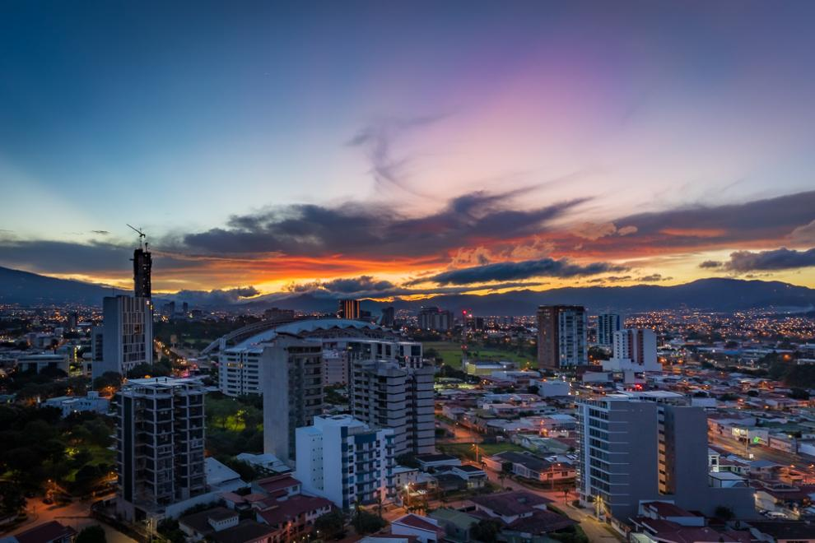
Le Costa - Rica
San José, la capitale et le principal centre économique du pays.

Slide 2
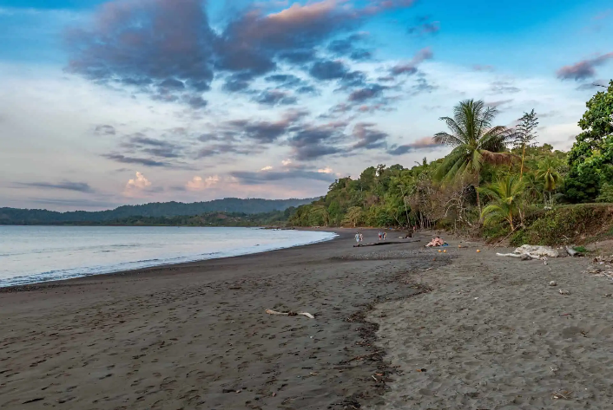
Le Costa Rica (/ˈkos.ta ˈri.ka/[7] ; litt. « Côte riche »), en forme longue la république du Costa Rica[8], en espagnol República de Costa Rica, est une république unitaire d'Amérique centrale ayant un régime présidentiel.
Son territoire est entièrement situé sur l'isthme centraméricain, bordé par la mer des Caraïbes à l'est-nord-est et par l'océan Pacifique au ud-ouest.
la plage sauvage de Bahía Drake

Slide 3
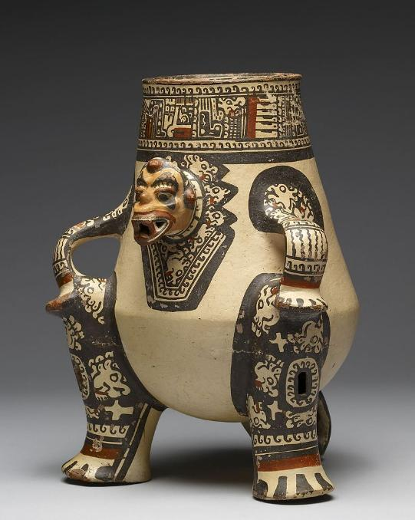
Vase à effigie de chaman

Slide 4
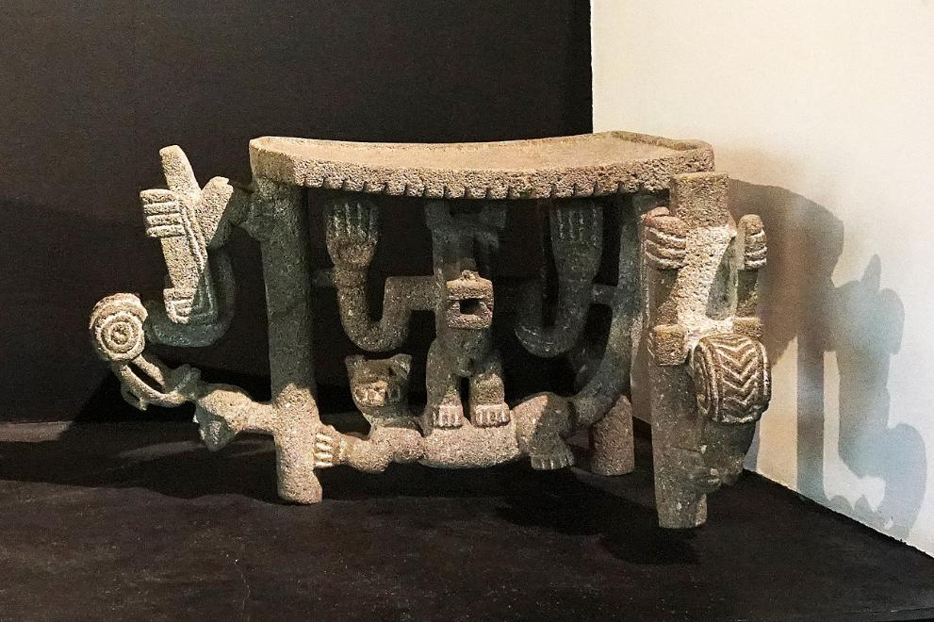
Metate à panneau volant exposé au Musée national du Costa Rica

Slide 5
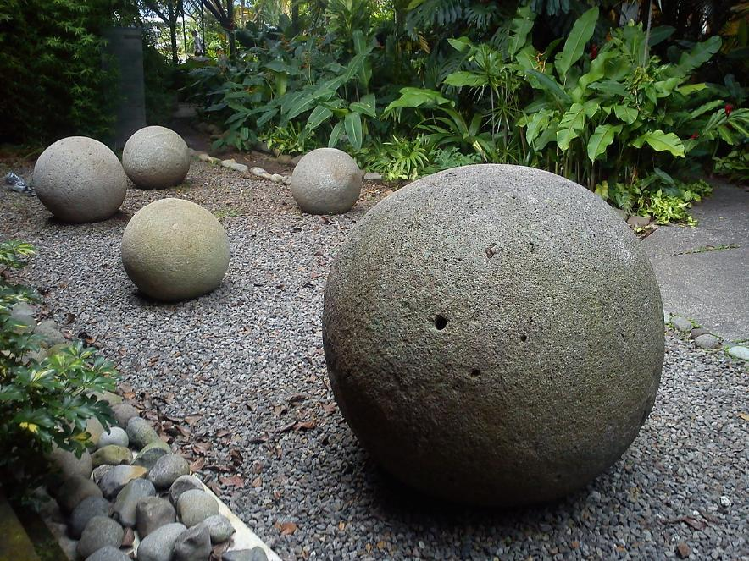
Sphères de pierre du Costa Rica. Musée National

Slide 6
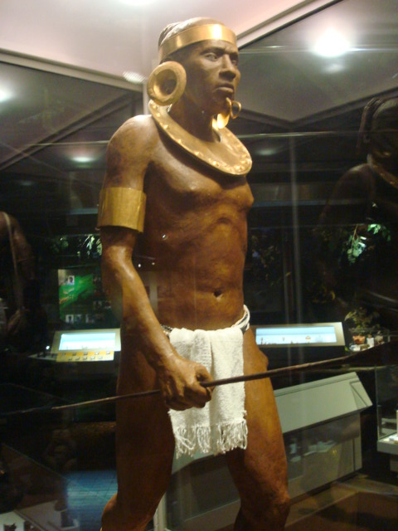
Guerrier Coctú avec des objets en or. Musée de l'or précolombien, San José.

Slide 7
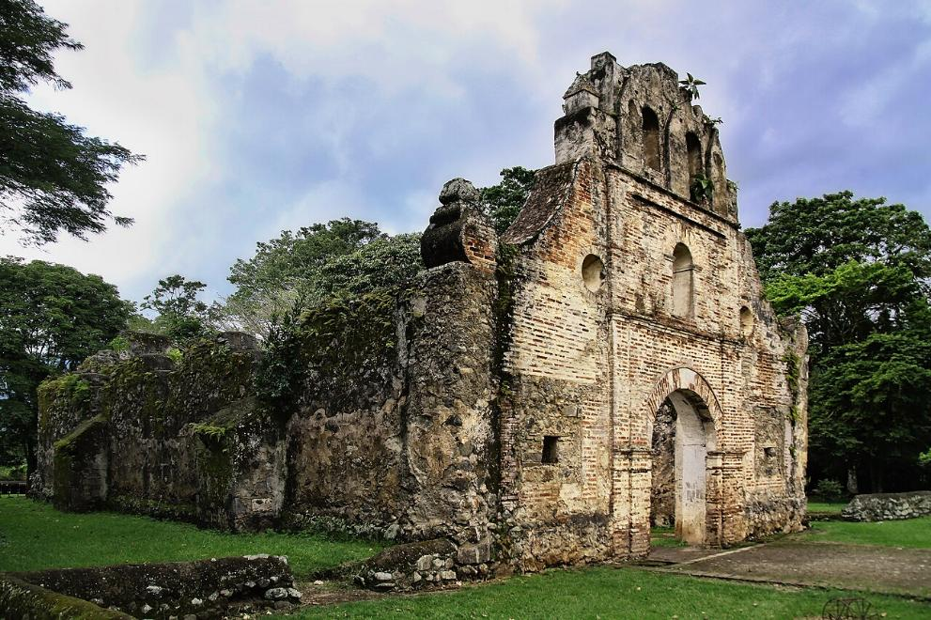
Ruines de l'Église de l'Immaculée-Conception d'Ujarrás construit entre 1686 et 1693.

Slide 8
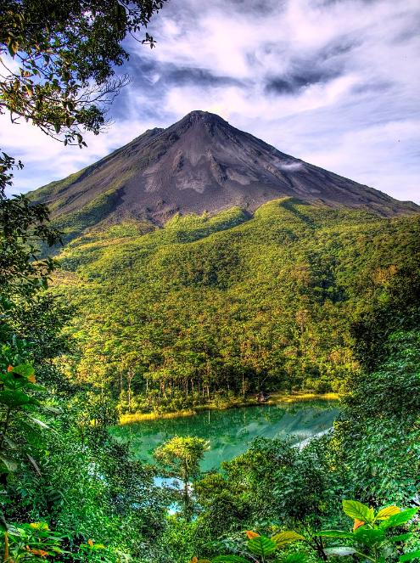
Parc national Volcán Arenal.

Slide 9
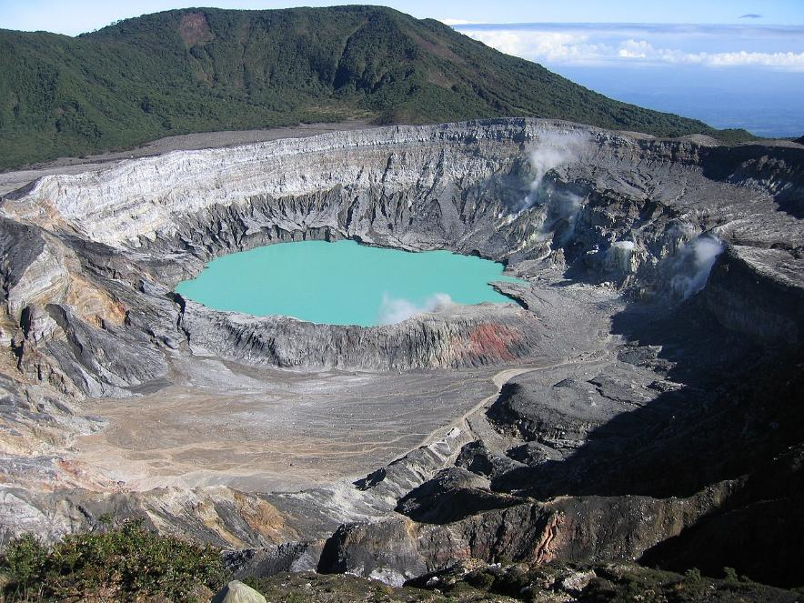
Parc national Volcán Poás.

Slide 10
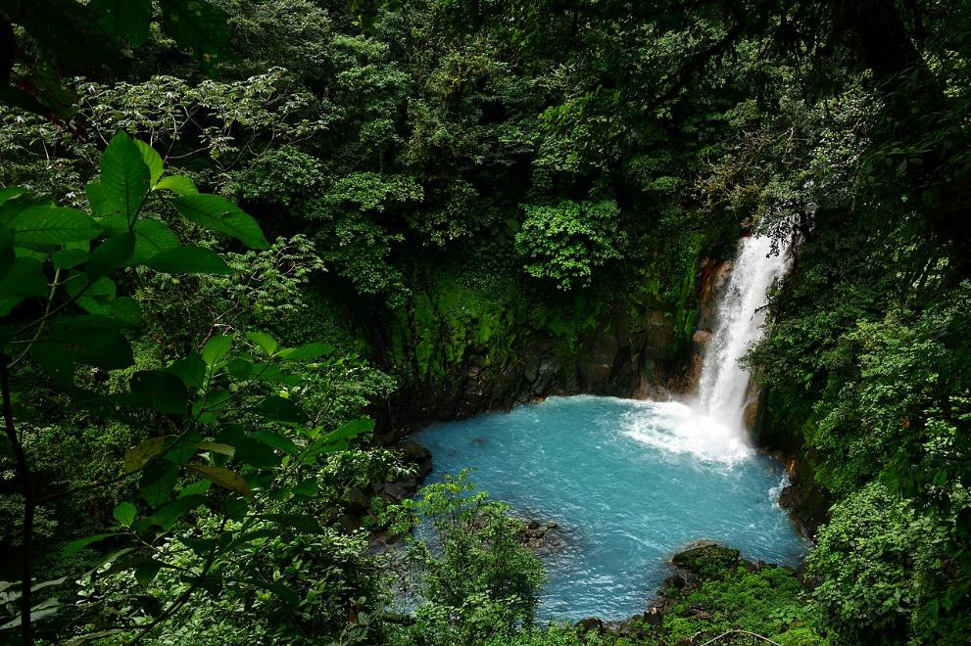
Chute d'eau dans le Parc national Volcán Tenorio.

Slide 11
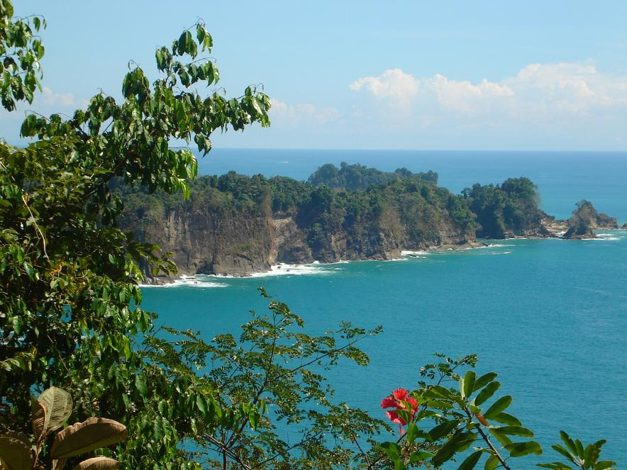
Parc national Manuel Antonio.

Slide 12
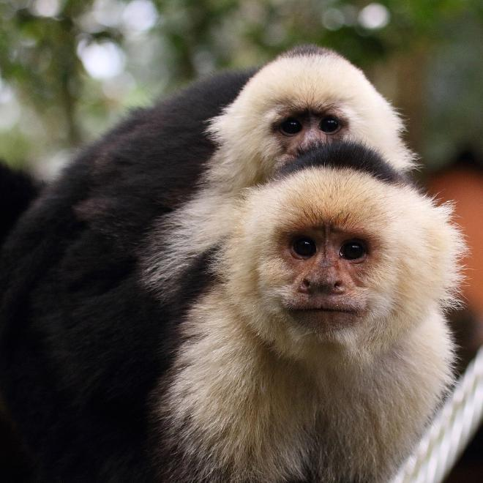
Singe capucins dans le parc national Manuel Antonio.

Slide 13
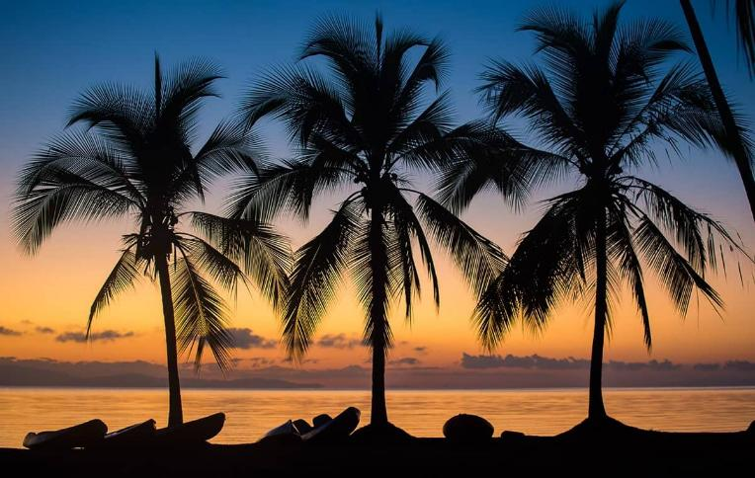
Les plus beaux paysages du Costa Rica
Son territoire est entièrement situé sur l'isthme centraméricain, bordé par la mer des Caraïbes à l'est-nord-est et par l'océan Pacifique au sud-ouest. Le Costa Rica est limitrophe, au nord-ouest, du Nicaragua et, au sud-est, du Panama.
Il comprend également l'île Cocos, située dans l'océan Pacifique, à plus de 500 kilomètres des côtes du pays.
Il a pour capitale San José, qui comptait environ 334 000 habitants en 2015 et qui constitue l'agglomération principale du pays.

Slide 14
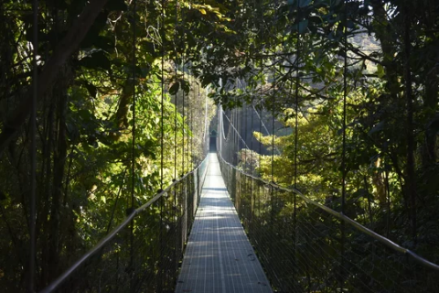
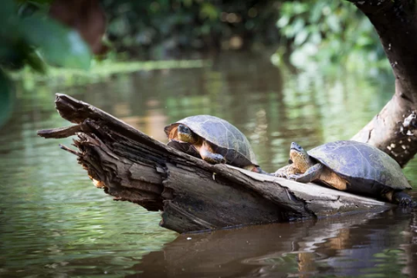
Parc national de Tortuguero
Réserve biologique de Monteverde

Slide 15
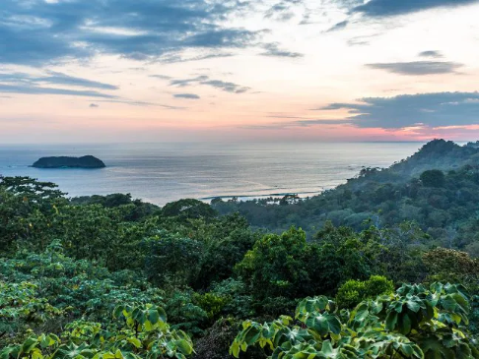
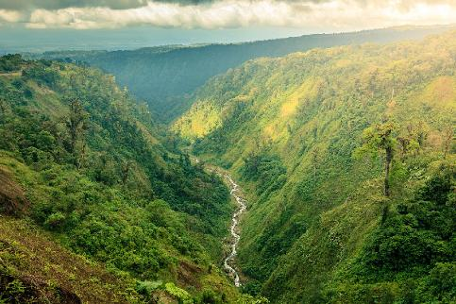
Parc national du Corcovado

Slide 16
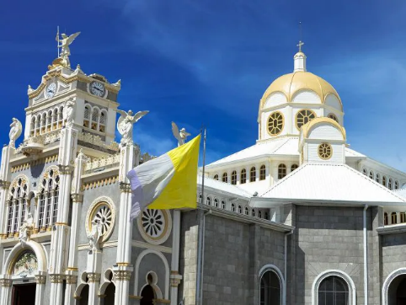
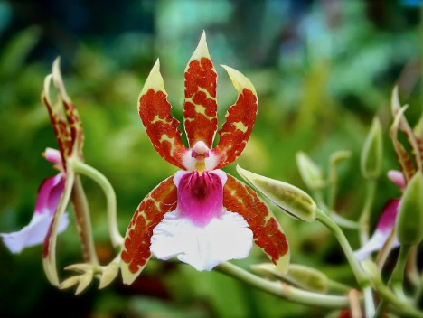
Jardin botanique de Lankester
Aussi connue sous le nom de « Vieille Métropole », Cartago fut la capitale du Costa Rica jusqu’en 1823

Slide 17
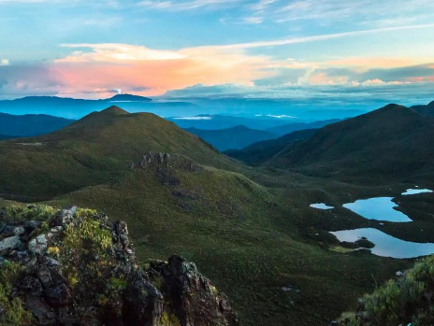
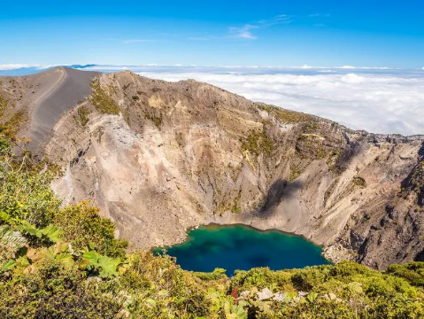
Volcan Irazù
Turrialba

Slide 18
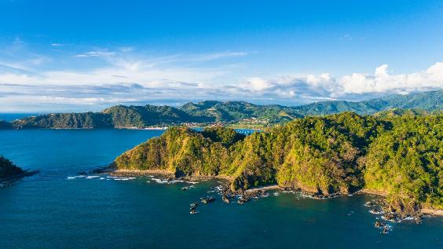
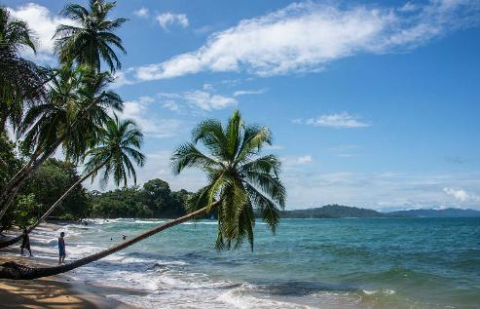

Slide 19
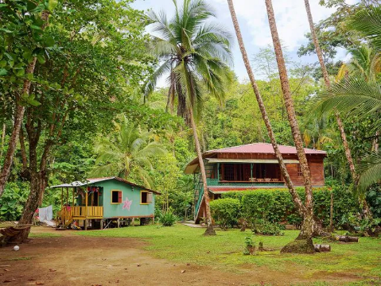
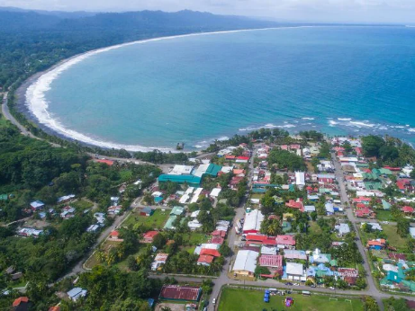
Puerto Viejo
Talamanca

Slide 20
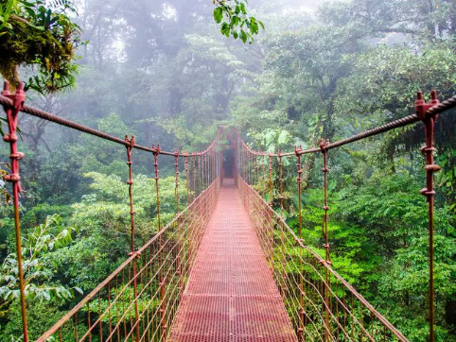
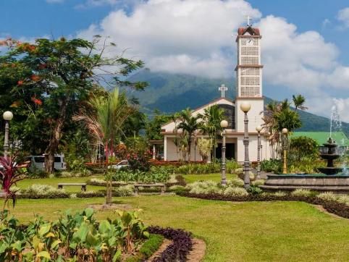
La Fortuna
Monteverde

Slide 21
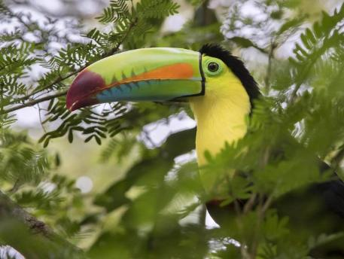
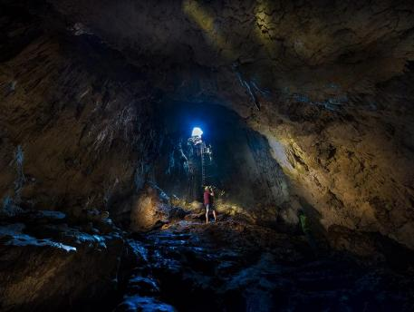
Grottes de Venado
Parc national de Cahuita

Slide 22
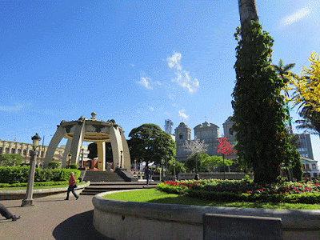
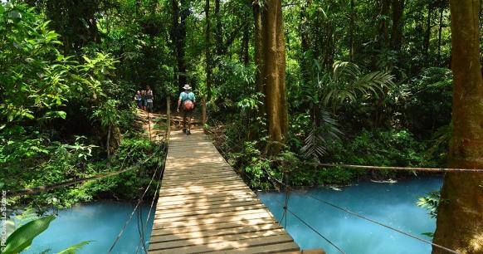
Costa Rica c’est l’endroit où vous pouvez faire de la randonnée sur des volcans actifs, faire de la tyrolienne à travers des forêts tropicales couvertes de nuages ​​et surfer sur des eaux turquoise chaudes en quelques jours seulement .
San José

Slide 23
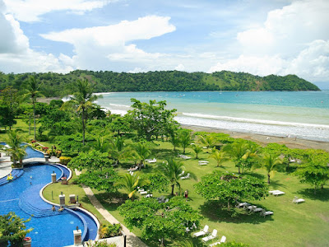
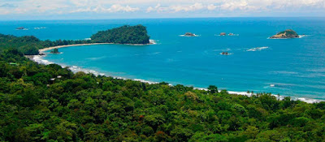
Parc national Manuel Antonio
Playa Jaco

Slide 24
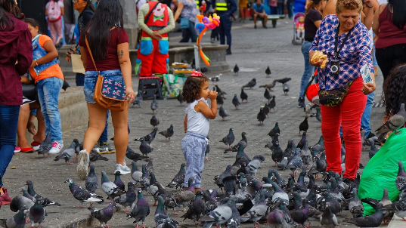
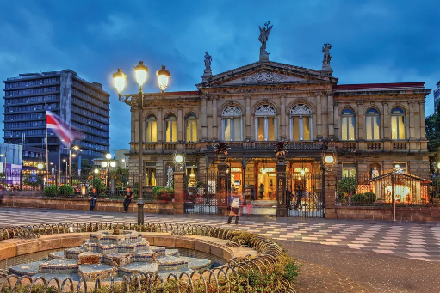
Le Costa Rica et sa capitale San José
Scène d'après-midi devant le célèbre Théâtre national du Costa Rica à San José. Photo de Kerstin Wießer-Buchholz.

Slide 25
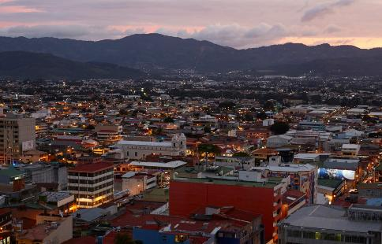
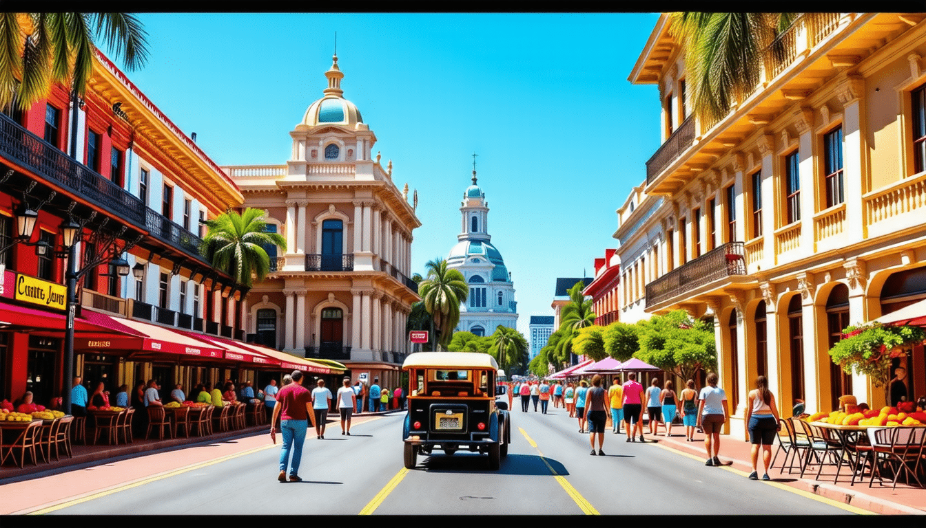
San José, la capitale du Costa Rica, unique !
San José, le bijou architectural du Costa Rica

Slide 26
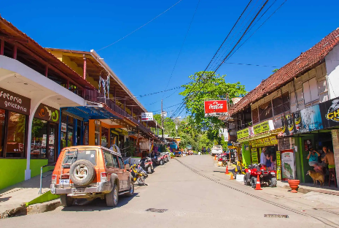
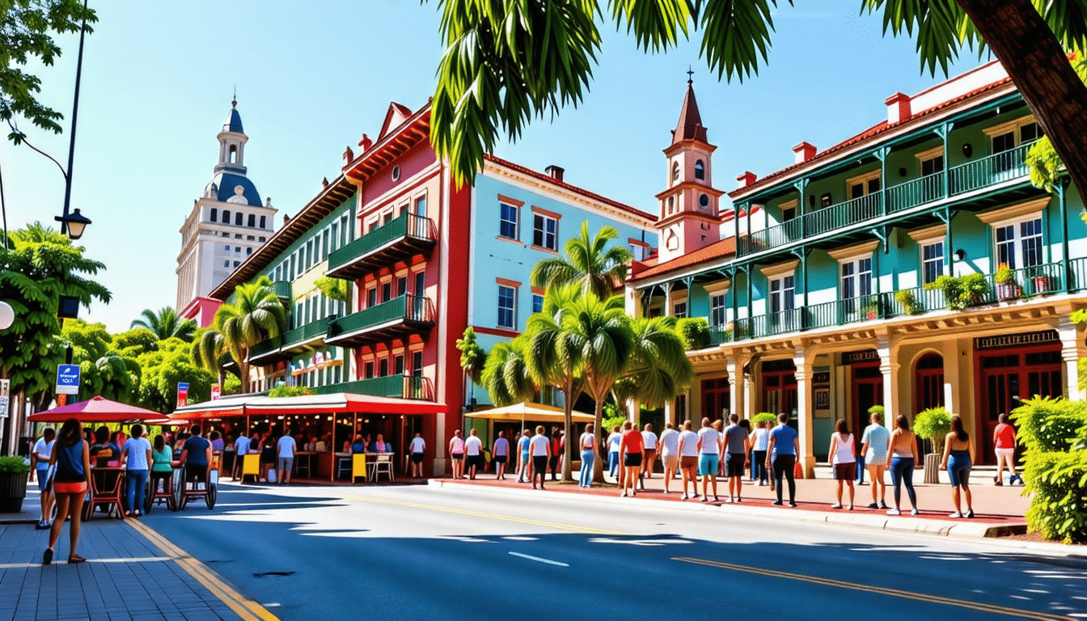
San José, la capitale du Costa Rica!

Slide 27
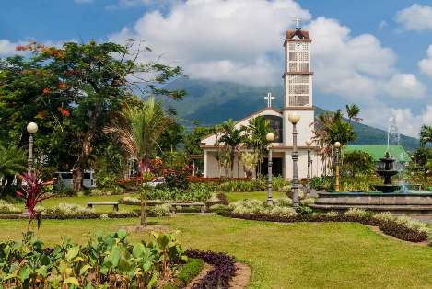
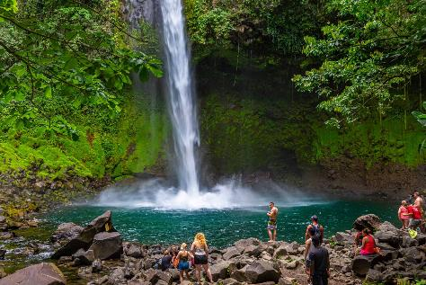

Slide 28
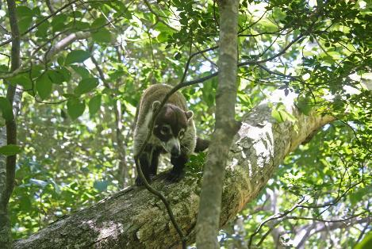
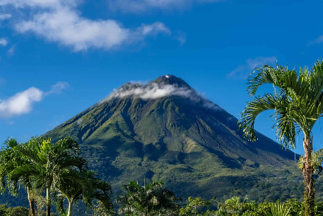

Slide 29
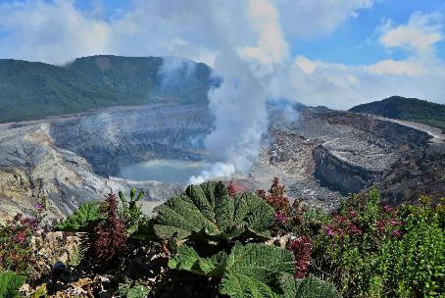
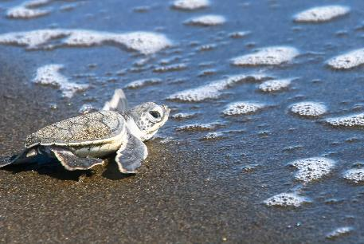

Slide 30
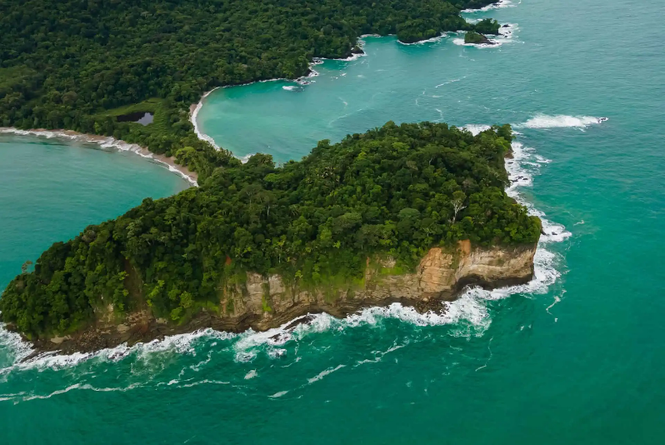
Lorient Vous A Présenté Le Costa – Rica
Sur la suggestion De JackDidier
Les Images Et Le Son
Du Net
Daniel
visiter le parc national Manuel Antonio,

